Slide 1
التجربة التاسعة
درجة الغليان(Boiling Point)

Slide 2
ما هي درجة الغليان
إنّ درجةَ الغليان للمركب العضوي السائل هي أحد الخواص الفيزياوية المميزة، وهي مثل كثافته، والوزن الجزيئي، ومعامل الانكسار، ودرجة الإنصهار للمركب العضوي الصلب. وتستعمل درجة الغليان لتشخيص ومعرفة المركبات العضوية السائلة الجديدة وتحديد مدى نقاوتها، وكما في عمليةِ تَمييز المادة العضوية المجهولةِ Unknown Organic Substance. إن عملية تقدير درجةِ الغليان أكثر تعقيداً مِنْ عملية تقدير درجة الإنصهار لان عملية تقدير درجةِ الغليان تتطلب مواد أكثرَ ولأنها اقل تأثرا بالشوائب، تعد درجة الغليان ليست دليلا على نقاوة المركب العضوي.

Slide 3
ماهي علاقة درجة الغليان بالضغط
ولكون ان درجةِ غليان السائل النقي تعرف على انها درجة الحرارة التي فيها يتَساوى ضغطُ بخارَ السائلِ مع الضغطَ الخارجي المسلط فوقه، لذلك تعد درجة الغليان دالة للضغطِ الجوّيِ. ففي إرتفاعِ 14,000 قدم تكون درجة غليان الماءِ 81 °C. ان الضغط الجوي يساوي (760 مليمتر زئبق) عند مستوى سطح البحر، وبما ان درجة غليان السائل تتغير بتغير الضغط الجوي المسلط عليه فان درجة غليان تقل بحوالي 0.5 °C لكُلّ نقصان بالضغط الجوي مقداره (10 مليمتر زئبق).

Slide 4
والآن تصور سائلاً في اناء مفتوح في درجة حرارة معينة تلاحظ ان بعض جزيئات السائل تهرب إلى خارج الأناء فالضغط فوق سطح السائل يتألف من ضغط جزيئات الهواء و ضغط جزيئات بخار السائل. فالضغط الكلي فوق سطح السائل حسب قانون دالتون للضغط الجزيئي يساوي مجموع الضغوط الجزيئية لبخار السائل والهواء
الضغط الكلي = ضغط بخار السائل + ضغط الهواء

Slide 5
ان الضغط الجزيئي للسائل يساوي الضغط البخاري للسائل في حالة التوازن في درجة الحرارة المعنية. فأذا رفعنا درجة حرارة السائل فأن ضغطه البخاري يزداد ويزداد عدد جزيئات السائل في الفراغ فوق سطح السائل ,وبذلك تزاح بعض جزيئات الهواء و في درجات الحرارة العالية يؤلف الضغط الجزئي للسائل نسبة عالية من الضغط الكلي و تزداد هذه النسبة كلما ارتفعت درجة الحرارة حتى يتساوى الضغط البخاري في حالة التوازن مع الضغط الخارجي وفي هذه الحالة تكون جزيئات الهواء قد ازيحت كلياً من الاناء. ان هذه الحقائق تدعو الى الاستنتاج بأن لضغط بخار السائل في حالة التوازن حد اعلى يفرضه الضغط الخارجي فوق السائل وفي هذه الحالة فأن سرعة التبخر تزداد الى درجة كبيرة ويقال بأن السائل في حالة غليان و عرفنا بان الدرجة الحرارية التي يتساوى عندها الضغط الخارجي مع ضغط بخار السائل هي درجة الغليان.و درجة الغليان تستخدم للتمييز بين السوائل العضوية التي لها نفس الحجم و اللون و الرائحة فأن السوائل العضوية و ان تشابهت فيما بينها ببعض الصفات فانها تختلف فيما بينها بدرج الغليان.

Slide 6
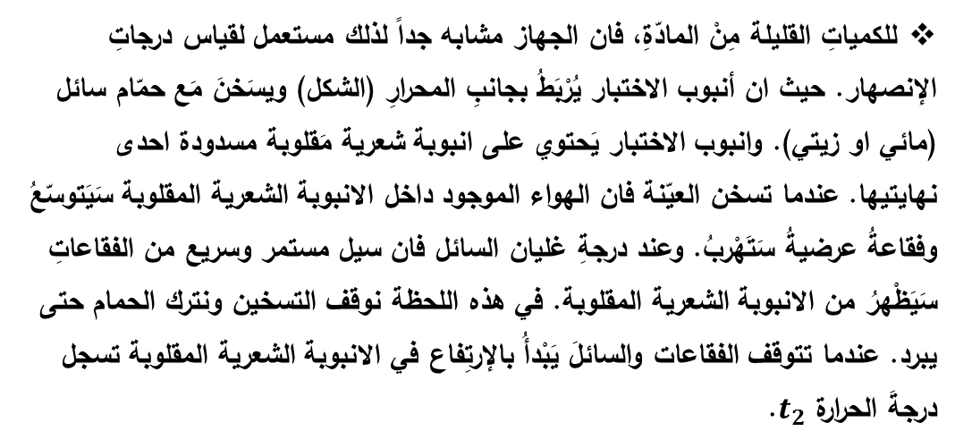
الجهاز والتقنية
للكمياتِ القليلة مِنْ المادّةِ، فان الجهاز مشابه جداً لذلك مستعمل لقياس درجاتِ الإنصهار. حيث ان أنبوب الاختبار يُرْبَطُ بجانبِ المحرارِ (الشكل) ويسَخنَ مَع حمّام سائل (مائي او زيتي). وانبوب الاختبار يَحتوي على انبوبة شعرية مَقلوبة مسدودة احدى نهايتيها. عندما تسخن العيّنة فان الهواء الموجود داخل الانبوبة الشعرية المقلوبة سَيَتوسّعُ وفقاعةُ عرضيةُ سَتَهْربُ. وعند درجةِ غليان السائل فان سيل مستمر وسريع من الفقاعاتِ سَيَظْهرُ من الانبوبة الشعرية المقلوبة. في هذه اللحظة نوقف التسخين ونترك الحمام حتى يبرد. عندما تتوقف الفقاعات والسائلَ يَبْدأُ بالإرتِفاع في الانبوبة الشعرية المقلوبة تسجل درجةَ الحرارة $t_{2}$.

Slide 7
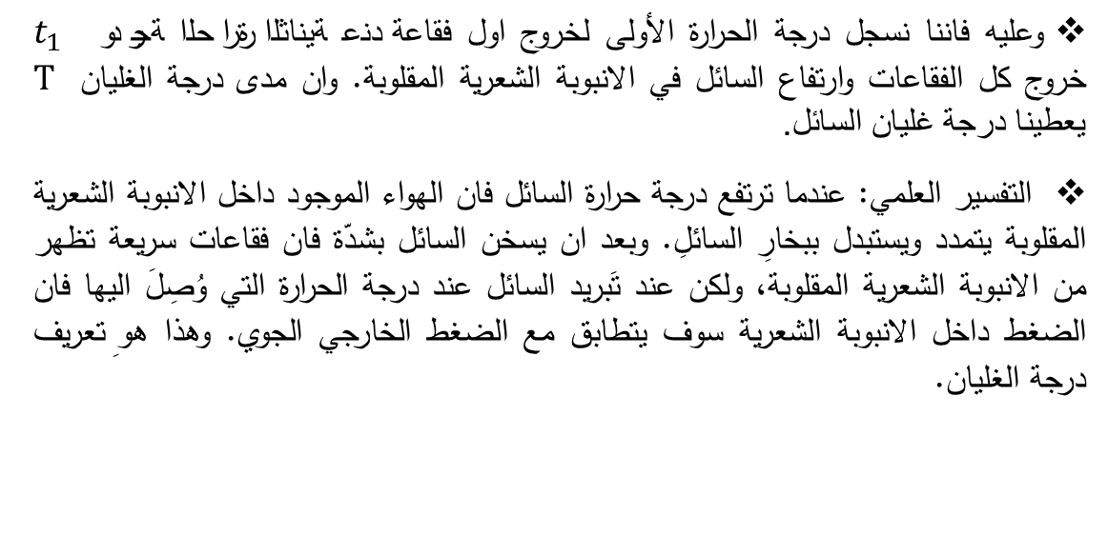
وعليه فاننا نسجل درجة الحرارة الأولى لخروج اول فقاعة$t_{1}$ ودرجة الحرارة الثانية عند خروج كل الفقاعات وارتفاع السائل في الانبوبة الشعرية المقلوبة. وان مدى درجة الغليان $T$ يعطينا درجة غليان السائل.
التفسير العلمي: عندما ترتفع درجة حرارة السائل فان الهواء الموجود داخل الانبوبة الشعرية المقلوبة يتمدد ويستبدل ببخارِ السائلِ. وبعد ان يسخن السائل بشدّة فان فقاعات سريعة تظهر من الانبوبة الشعرية المقلوبة، ولكن عند تَبريد السائل عند درجة الحرارة التي وُصِلَ اليها فان الضغط داخل الانبوبة الشعرية سوف يتطابق مع الضغط الخارجي الجوي. وهذا هو ِتعريف درجة الغليان.

Slide 8
المواد والادوات المستخدمة
انبوبة شعرية
انبوبة اختبار
محرار
حلقة مطاطية
حمام تسخين.

Slide 9
طريقة العمل
1- ستخدم في هذه التجربة انبوبتين مسدودتين من طرف واحد الاولى شعرية اعتيادية كالتي تستخدم لتعيين درجة الانصهار للمادة الصلبة و الثانية انبوبة اختبار توضع فيها كمية من السائل المراد قياس درجة غليانه.
2-تدخل الانبوبة الشعرية في السائل بحيث تكون النهاية المسدودة إلى الاعلى اي توضع الأنبوبة الشعرية بشكل مقلوب ليتم تساوي الضغط البخاري للسائل مع الضغط الجوي.
3- تربط انبوبة الاختبار الى ساق المحرار بحلقة مطاطية

Slide 10
4- يغمر المحرار مع ملحقاته في الحمام الزيتي او المائي.
5-عند بدء التسخين سوف تتحرر فقاعات ببطئ من نهاية الأنبوبة الشعرية المغمورة في السائل وعند وصول السائل الى درجة غليانه نلاحظ خروج الفقاعات وفي اللحظة التي ينقطع فيها خروج الفقاعات كلياً بيدأ السائل بالارتفاع داخل الأنبوبة الشعرية ثم نسجل حرارة المحرار و هي درجة غليان السائل.

Slide 11
اسراء ناجي كاظم
المدرس المساعد

